Slide 1
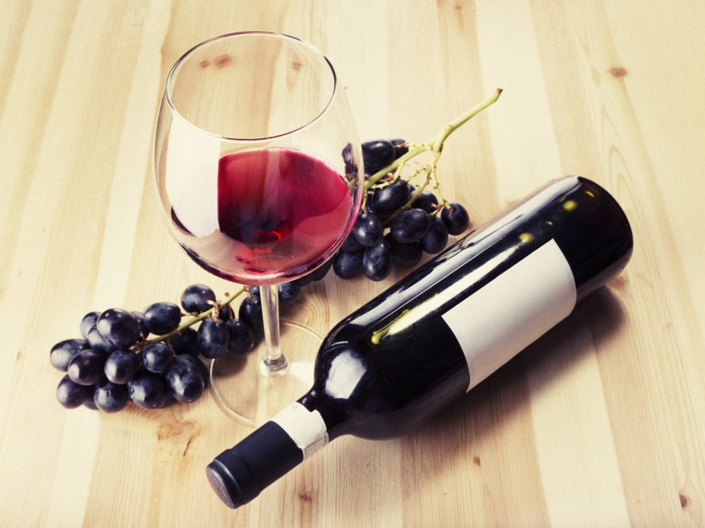

I WINE
IWINE

Slide 2
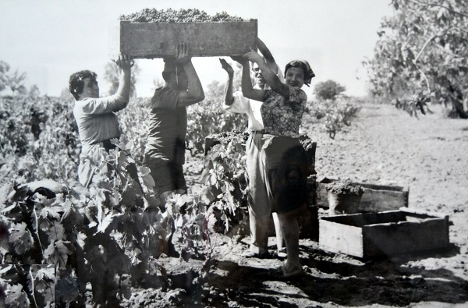
LA NOSTRA STORIA
La nostra azienda nacque quando un gruppo di viticoltori amici, decise di unirsi in un’unica cantina per potere espandere la propria produzione.
Questi amici notarono subito il successo della loro azienda: stavano vendendo un sacco di bottiglie del loro pregiato vino a livello locale.
il nostro vino più pregiato nasce dai vitigni di Sestri Levante, Leivi, e Chiavari e prende nome dal suo profondo colore rosso e dal gusto inappagabile e fruttato
Ad oggi vendiamo vini in tutta la liguria ed oltre...

Slide 3

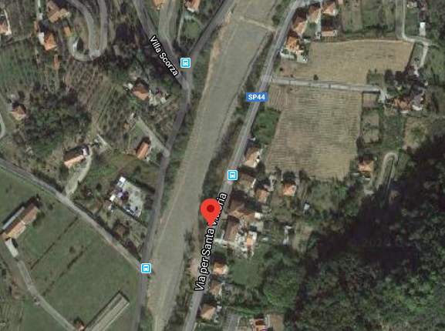
Dove siamo
La cantina è situata a Sestri Levante in via Santa Vittoria, 1 mentre i nostri vigneti sono situati in tutto il tigullio più precisamente a Sestri, Chiavari, Leivi.

Slide 4

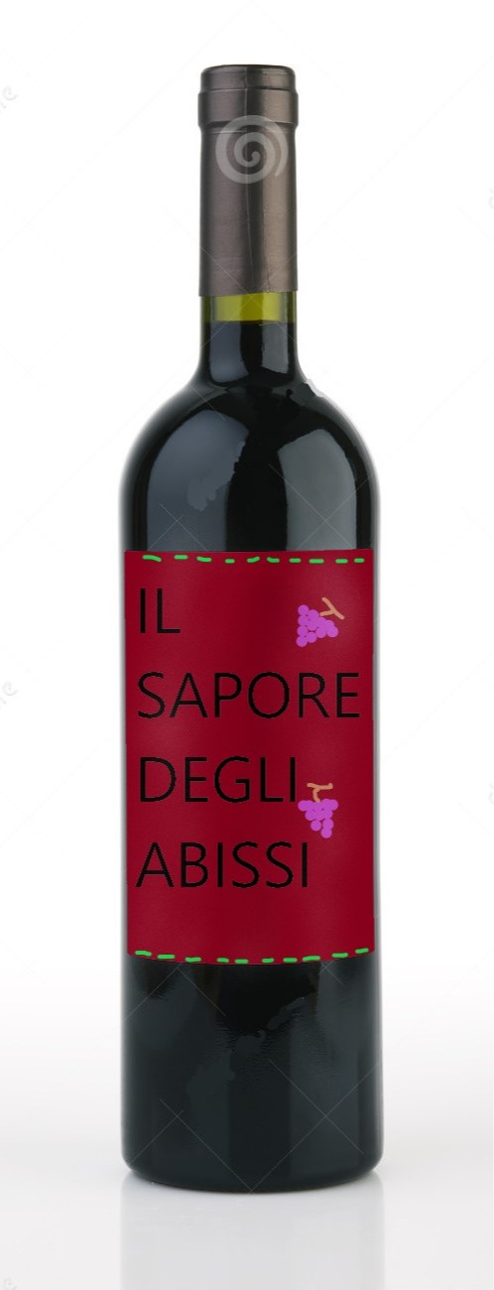
Cosa produciamo
Produciamo vini di ogni tipo dal rosso al bianco fino al rosè, spumante, e fragolino ma il nostro vino più pregiato è il SAPORE DEGLI ABISSI.
PERCHE’ SAPORE DEGLI ABISSI ?
Il nome del nostro vino nasce dall’ inconfondibile sapore ricavato grazie alla lunga fermentazione del vino nelle botti di faggio e successivamente di castagno.
Dopo circa 3 anni arriva al punto di maturazione giusto, che gli conferisce il suo inimitabile colore rosso profondo.
Alcune fortunate botti più pregiate si fanno un bel giro del mondo su una nave cargo con una durata di circa 2 anni, questo lo rende il NOSTRO VINO

Slide 5
I POSSIBILI RISCHI
IWINE
RISCHIO D’INCENDIO ( es.brucia il vigneto, la cantina, le botti)
PREVENZIONE: sistemi di sicurezza (rilevatori di fumo, erogatori a soffitto) e materiali per la cantina ignifughi.
ASSICURAZIONE: INCENDI (solo sull’immobile non sui vigneti)
RISCHIO DI FURTO (es. i ladri rubano alcune botti)
PREVENZIONE: installazione di un sistema di allarme
ASSICURAZIONE: FURTO

Slide 6
I POSSIBILI RISCHI
IWINE
RISCHIO DI PERDERE IL RACCOLTO (es. alcuni uccelli mangiano l’uva, una improvvisa grandinata rovina i vitigni ecc….…)
PREVENZIONE: Porre degli spaventapasseri tra i vitigni
ASSICURAZIONE: contro le calamità naturali
RISCHIO DI PERDERE ALCUNE BOTTI DURANTE IL VIAGGIO
PREVENZIONE : mettere le botti nella stessa stiva nella stessa nave
ASSICURAZIONE: FURTO E SMARRIMENTO

Slide 7
I POSSIBILI RISCHI
IWINE
INFORTUNIO DEL PERSONALE
PREVENZIONE: munire il personale di tutte le dotazioni antinfortunistiche (es. scarpe…)
ASSICURAZIONE: infortunio
RISCHIO DI ALTERAZIONI DI ALCUNI PARAMETRI QUALITATIVI DURANTE LA CONSERVAZIONE
PREVENZIONE : installare dispositivi di controllo dotati di sensori per la temperatura e l'umidità che misurano la condizione effettiva di memorizzazione di ogni unità di stoccaggio

Slide 8
UN INCIDENTE HA COMPROMESSO IL RACCOLTO
IWINE
Durante l’ultima vendemmia stavamo trasportando dalle vigne un grosso carico di grappoli appena recisi.
Per un guasto al trattore si è ribaltato il rimorchio, causando la perdita dell’uva. Fortunatamente essendo assicurati un perito specializzato ha valutato correttamente la nostra perdita, assicurandoci un tempestivo risarcimento.

